Slide 1
LOGO
INTEGRALFORM
第十四章 整式的乘法与因式分解
14.1.4 单项式与单项式相乘
人教版 数学（初中） （八年级 上）
Please Enter Your Detailed Text Here, The Content Should Be Concise And Clear, Concise And Concise Do Not Need Too Much Text
主讲人：PPT818
时间：20XX

Slide 2
前 言
学习目标
1、探索并了解单项式乘以单项式的法则。
2、灵活运用单项式乘以单项式的法则进行运算。
重点难点
重点：单项式乘以单项式的法则运用。
难点：单项式乘以单项式法则的推导。

Slide 3
单项式知识点回顾
单项式概念：
由数字与字母、字母与字母的乘积组成的式子。
单项式系数：
单项式中的数字因数。
单项式次数：
单项式中所有字母的指数的和。

Slide 4
整式乘法运算律知识回顾
乘法交换律
ab=ba
乘法结合律
a(bc)=(ab)c
乘法分配律
a(b+c)=ab+ac

Slide 5
情景思考
某种电子计算机每秒可进行3.8千万亿次（ 3$.8×{10}^{15}$）运算，他工作2$.5×{10}^{3}$s可进行多少次运算？
交换律
结合律
(乘法的_________和__________.)
解：${3.8\text{×}10}^{15}$×2.5×${10}^{3}$
=(3.8×2.5)×(${10}^{15}$×${10}^{3}$)
= 9.5× ${10}^{18}$
答：工作2$.5×{10}^{3}$s可进行9.5×${10}^{18}$次运算

Slide 6
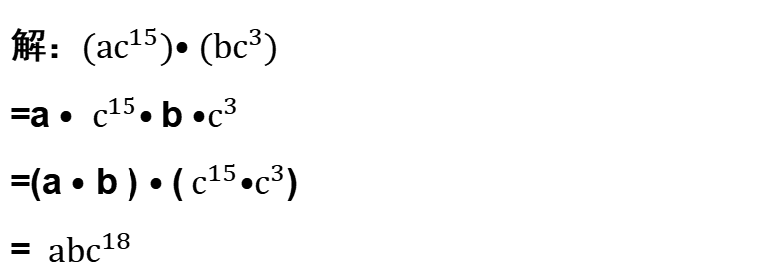
情景思考
某种电子计算机每秒可进行${ac}^{15}$运算，他工作${bc}^{3}$s可进行多少次运算？
解：$({ac}^{15})• ({bc}^{3})$
=a$•$ ${ c}^{15}•$b$•c^{3}$
=(a$•$ b ) $•$(${ c}^{15}•c^{3}$)
= ${ abc}^{18}$
交换律
结合律
(乘法的_______和________.)

Slide 7
单项式乘法法则
法则：
单项式与单项式相乘,把它们的系数、同底数幂分别相乘,对于只在一个单项式含有的字母，连同它的指数作为积的一个因式.
$练一练：4a^{2}x^{5}⋅\left(−3a^{3}b^{2}x^{2}\right)$ $=$
$4{⋅a}^{2}⋅x^{5}⋅(−3)$ ${⋅a}^{3}⋅$ $b^{2}⋅$ $x^{2}$
$=(4⋅−3){⋅(a}^{2}{⋅a}^{3})⋅(x^{5}⋅$ ${x^{2})⋅b}^{2}$
$$=−12a^{5}{x^{7}b}^{2}$$
注意计算的过程中别遗漏$b^{2}$

Slide 8
单项式乘法的易错点
单项式乘法概念 | 易错点
系数相乘 | 先确定积的符号，再计算积的绝对值
同底数幂相乘 | 底数不变，指数相加。
只在一个单项式含有的字母，连同它的指数作为积的一个因式 | 相乘结果数据遗漏 （出现字母照抄，避免遗漏数据）

Slide 9
试一试
单项式×单项式 | 运算结果
3x²·6x³
4y· (-3xy²)
(-3x²y) ·(-x)
(-4a²b) ·(-3a)
3y· 2x²y²
3a³b·(-ab³c²)
18x⁵
-12xy³
3x³y
12a³b
6x²y³
-3a⁴b⁴c²
观察运算结果你发现了什么？
单项式乘以单项式的结果仍是单项式

Slide 10
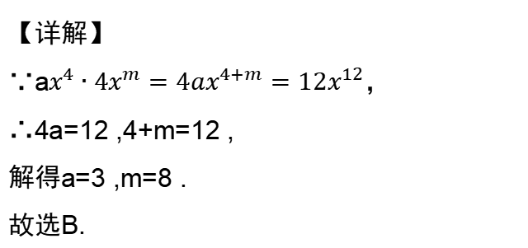
随堂测试
1．若ax⁴·4x^{m}=12x¹²，则适合条件的$a、m$的值分别是( ).
A．3，3 B．3，8 C．8，3 D．8，8
【详解】
∵a$x^{4}∙4x^{m}=4ax^{4+m}=12x^{12}$，
∴4a=12 ,4+m=12 ,
解得a=3 ,m=8 .
故选B.

Slide 11
随堂测试
2．计算${\left(−2x^{3}y^{2}\right)}^{3}⋅4xy^{2}=$________________.
$$−32x^{10}y^{8}$$
【详解】
解：${\left(−2x^{3}y^{2}\right)}^{3}⋅4xy^{2}=−8x^{9}y^{6}⋅4xy^{2}=−32x^{10}y^{8}$
故答案为：$−32x^{10}y^{8}$

Slide 12
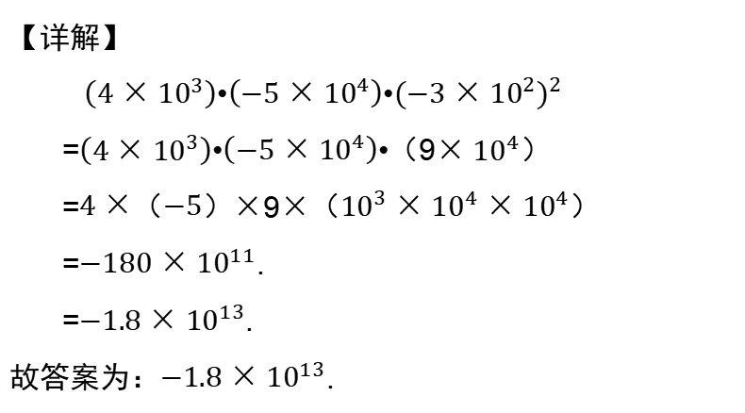
随堂测试
$$−1.8×10^{13}$$
【详解】
$\left(4×10^{3}\right)$•$\left(−5×10^{4}\right)$•$(−3×10^{2})^{2}$
=$\left(4×10^{3}\right)$•$\left(−5×10^{4}\right)$•（9$×10^{4}$）
=$4×$（$−5$）$×$9$×$（$10^{3}×10^{4}×10^{4}$）
=$−180×10^{11}$.
=$−1.8×10^{13}$.
故答案为：$−1.8×10^{13}$.

Slide 13
随堂测试
$$\frac{203}{20}a^{4}b^{3}$$
4．计算：0.6a²b • $\frac{1}{4}$a²b²﹣(﹣10a) • a³b³＝_____
【详解】
解：原式=$\frac{3}{20}a^{4}b^{3}\text{+}{10a}^{4}b^{3}$=$\frac{203}{20}a^{4}b^{3}$.

Slide 14
LOGO
INTEGRALFORM
第十四章 整式的乘法与因式分解
感谢各位的仔细聆听
人教版 数学（初中） （八年级 上）
Please Enter Your Detailed Text Here, The Content Should Be Concise And Clear, Concise And Concise Do Not Need Too Much Text
主讲人：PPT818
时间：20XX

